Slide 1
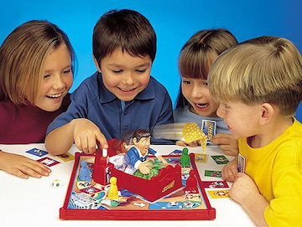
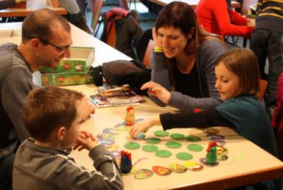
Современные настольные игры
- Мама, папа, давайте поиграем!

Slide 2
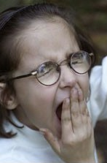
Всем нам хочется, чтобы наш малыш вырос всесторонне развитым и умным ребенком, поэтому многие родители начинают активно водить его по различным кружкам, секциям и прочим, развивающим и развлекающим мероприятиям, лишая, подчас, ребенка его основной потребности - поиграть. А ведь у детей дошкольного возраста игра - ведущий тип деятельности.

Slide 3
И вот здесь, на помощь нам родителям, приходят настольные игры, в наше время, кстати сказать, довольно многими забытые и не используемые для игр с ребенком. Некоторые полагают под понятием настольных игр только дидактические или только «какие-нибудь там ходилки». А ведь сейчас такое разнообразие игр, благодаря которым дети с увлечённостью, осваивают логику, риторику, счёт, развивают пространственное воображение, коммуникативные и сенсорные навыки, тренируют память и глазомер, попутно развивая как мелкую, так и крупную моторику.

Slide 4
Хотелось бы познакомить Вас, уважаемые родители, с некоторыми из них. Да, многие, из представленных мною игр, довольно дорогие, но если проявить фантазию и немного поискать на просторах интернета, то что-то можно смастерить самим и тогда… Вы, просто открываете коробку, изучаете правила, раскладываете поле, карточки, фишки… и начинается волшебство.
Пожалуйста, поиграйте с ребенком!
Вспомните свое детство,
и оно вернется к вам вновь!

Slide 5
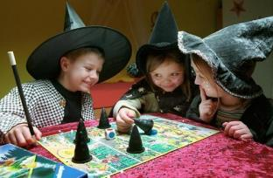
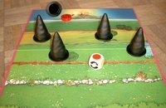
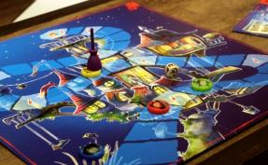
Такие необычные «игры-ходилки»
Маленькие ведьмочки
(от 3 лет)
Прекрасно подходит для того, чтобы стать первой настоящей настольной игрой вашего ребёнка: он научится бросать кубик, соблюдать очерёдность хода, принимать решения, а также повторит цвета и потренирует память.
Ведьмина башня
(от 4 лет)
В настольной игре «Ведьмина башня» маленькие волшебники пускаются в увлекательную гонку, где каждый стремится первым достичь магического шара, парящего над вершиной горы.
В состязании участвуют от 2 до 4-х юных магов, у которых, к сожалению, всего одна метла, зато не простая, а – магнитная! Все участники получают двустороннюю фишку с изображением персонажа, причём одна из сторон притягивается к метле, а другая нет.

Slide 6
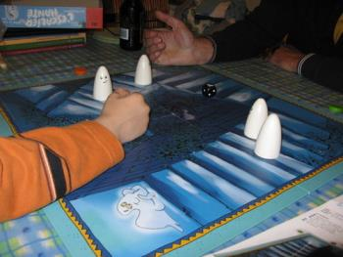
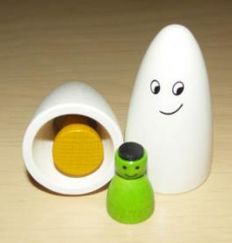
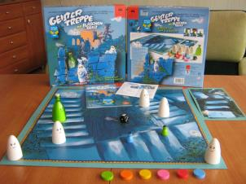
Лестница привидений
(от 4 лет)
это жутко симпатичная игра с привидениями для малышей и их родителей. Детям она нравится в первую очередь своей непредсказуемостью и порою очень удивительным финалом :
На самой вершине старого дома обитает древнее привидение. Туда ведёт изогнутая каменная лестница. Несколько отважных детей тихо, но быстро взбираются по крутым ступенькам. Каждый из них хочет первым взобраться наверх и напугать привидение, сказав ему: «БУ!» Однако привидение отлично знает эти детские проделки, поэтому оно наложило заклятие, из-за которого на пути к вершине дети будут сами превращаться в привидения! Более того, дети будут постоянно путаться, не зная, кто есть кто. Так кому же удастся первым добраться до вершины?

Slide 7
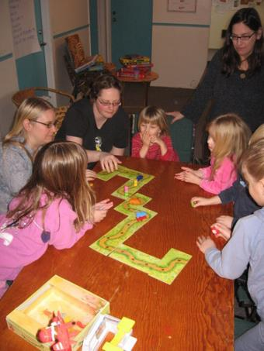
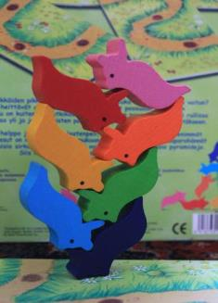
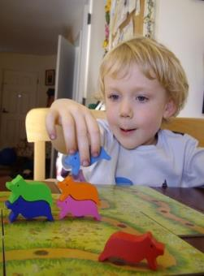
Банда Пятачок
(от 4 лет)
Милая игра-ходилка с забавными поросятами поможет научиться бросать кубик и ходить на определённое число шагов, потренирует устный счёт (до 4), разомнёт пальчики (из поросят можно строить акробатические пирамидки).

Slide 8
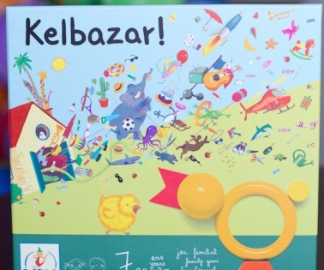
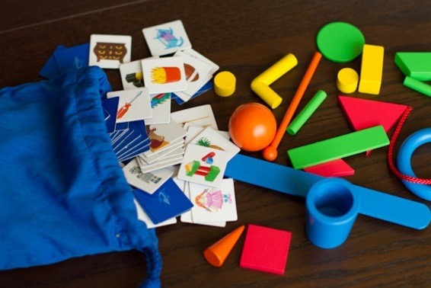
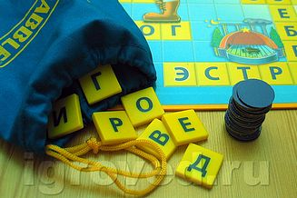
Игры для развития речи и воображения
Kelbazar
(от 3 лет)
Игра состоит из набора карточек (360 штук!) и предметов - всего 19. Нужно вытащить карточку и, используя предметы, изобразить то, что нарисовано на картинке. А другие участнии должны отгадать:) есть и простые, и очень сложные карточки.
Скрабл Джуниор
(от 5 лет)
Вариант легендарной игры в слова, разработанный специально для детей. Помогает практиковаться в грамматике, расширяет словарный запас и развивает навыки комбинаторики.

Slide 9
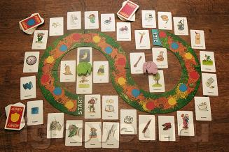
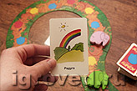
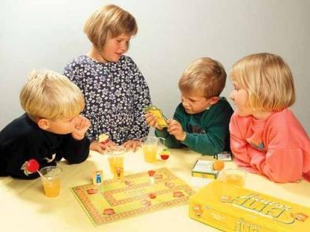
Активити для Малышей
(от 4 лет)
Попробуйте объяснить слово, не произнося однокоренных слов. Задачка не из лёгких даже для взрослого. Но, когда малыш сделает это, он сможет продвинуть своего слоника на шажок ближе к финишу. Есть ради чего постараться!
Алиас для Малышей (от 5 лет) и
Активити для Детей (от 8 лет)
игры командные, а это значит, что общий успех группы зависит от выдумки и сообразительности каждого участника.

Slide 10
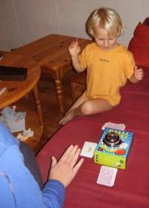
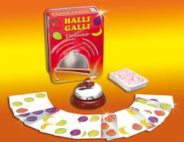
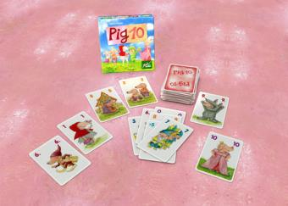
Игры для тренировки устного счета
Халли Галли
(от 5 лет)
позвонить в звонок ни раньше, ни позже, а когда на открытых картах всех игроков в сумме оказывается ровно 5 фруктов одного вида - это требует мгновенной реакции, способности сосредоточиться, выдержки... А также умения считать до 5.
10 Свинок
(от 6 лет)
побеждает тот, кто лучше всех умеет считать до 10 и сможет собрать самое большое число карт. Но как это сделать? Очень просто - участники по очереди выкладывают на стол карточки с цифрами. Числа на карточках суммируются. Задача участников добавить к картам на столе такую цифру, чтобы сумма цифр составила ровно 10 очков. Удачливый игрок забирает себе все карточки со стола, а игра продолжается дальше. Всё бы ничего…

Slide 11
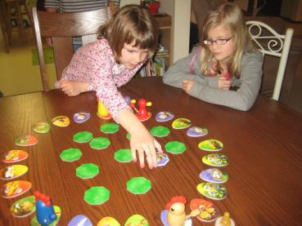
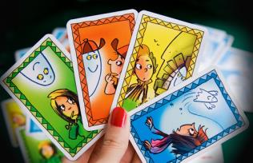
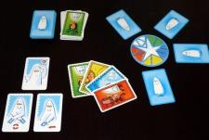
Игры для развития и тренировки памяти
Цыплячьи бега
(от 4 лет)
классическое «мемори» + игра-ходилка. Одна карточка всегда лежит вверх картинкой, а её пара – всегда вверх рубашкой. Для того, чтобы успешно передвигаться по полю, вам надо будет запомнить, где же прячется нужная картинка.
Лестница привидений - карточная игра
(от 5 лет)
здорово тренирует внимательность и память, ведь игрокам постоянно приходится запоминать расположение карт.

Slide 12
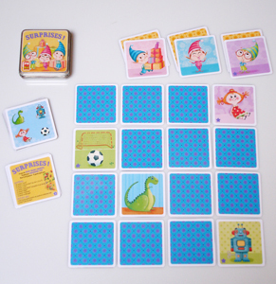
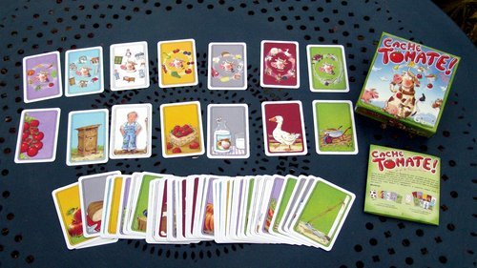
Сюрпризы
(от 6 лет, можно младше)
Все любят получать подарки. А дарить подарки – занятие тоже очень приятное! Как насчёт того, чтобы помочь тем, кто собирает подарки, кладёт их в красивую коробочку и перевязывает яркой праздничной лентой? Благодаря настольной игре «Сюрпризы» у всех желающих появилась возможность ощутить себя маленьким эльфом, собирающим подарки для ребят.
Аллес Тролли
(от 6 лет)
память, внимательность, быстрая реакция помогут вам собрать как можно больше предметов для активного отдыха.

Slide 13
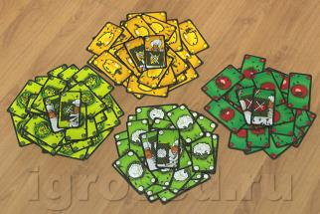
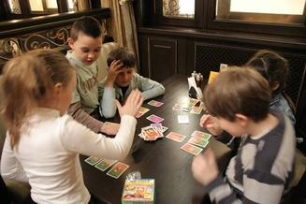
Игры на внимательность и реакцию
Тараканий салат
(от 5 лет)
надо действовать очень быстро, но очень чётко. Важна не только скорость рук, но и скорость мысли - не так-то просто помнить, какое табу вступило в силу.
Цыплячьи бега: Прятки
(от 4 лет)
будет полезна самым маленьким участникам, так как они смогут потренировать внимание и развить реакцию, а заодно лучше познакомиться с обитателями птичьего двора.

Slide 14
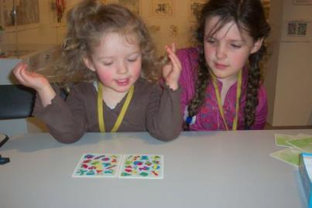
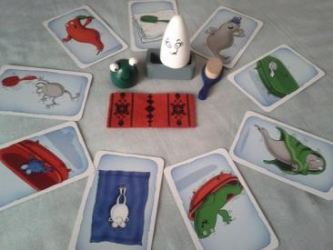
«Найди сходство»
(от 3 лет)
развивающая игра для тренировки ума самых внимательных игроков. На поле выкладываются 15 карточек, на каждой из которых расположены 15 предметов. На любых двух картах есть лишь один совпадающий по цвету одинаковый предмет. Но как его найти, если на каждой карточке каждый предмет расположен в своем месте и раскрашен своим цветом?
Барабашка
(от 6 лет)
стремительная игра, в которой необходимо мысленно разложить картинку по характеристикам и быстрее других схватить нужный предмет. Отлично развивает внимательность, образное мышление и скорость реакции.

Slide 15
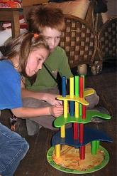
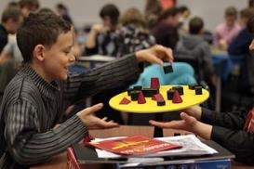
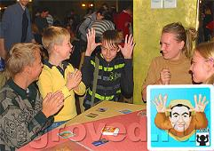
Игры для тренировки координации движений
Вилла Палетти
(от 6 лет)
для того, чтобы найти баланс и не развалить виллу, придётся практически затаить дыхание. Концентрация, точность и скоординированность движений понадобятся вам в первую очередь.
Бамболео
(от 6 лет)
прежде, чем приступить к действиям, надо на глаз оценить свои шансы, а потом бережно-бережно снимать детали с шаткой платформы, стараясь не нарушить равновесиe.
Ритм и вызов
(от 6 лет)
позволяет быстро сконцентрироваться, включиться в ситуацию или, наоборот, немного передохнуть после напряженной умственной работы. Можно сказать, что это игра-зарядка. Между делом развиваются внимание, скорость реакции и координация движений.

Slide 16
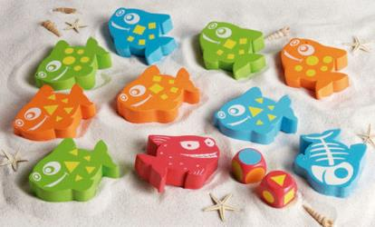
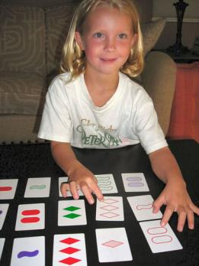
Логические игры
Сплэш Атак
(от 5 лет)
быстро найти нужное сочетание цвета и формы, быстро забрать нужную рыбку с поля, быстро среагировать на появление пираньи! Внимательность и скорость – только так рыбалка будет удачной.
Сет
(от 6 лет)
чистая логика, внимательность и скорость реакции. Не зря детские психологи и логопеды рекомендуют включать её в домашнюю коллекцию развивающих игр.

Slide 17
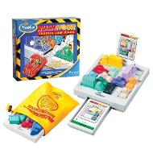
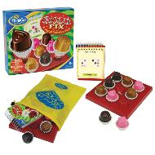
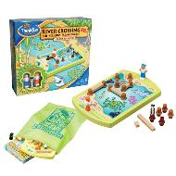
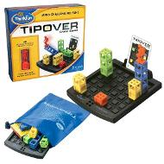
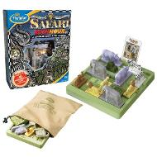
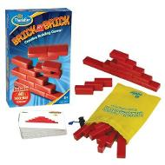
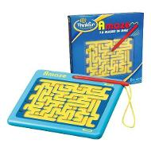
Головоломки Thinkfun
(от 4 лет и до 99, а может и старше)
каждая головоломка построена на широко известных играх: пятнашки, судоку, солитер, танграм… Однако, необычное оформление делают их совершенно оригинальными, а многовариантность заданий позволяет долгое время наслаждаться поиском решений. Как и любые головоломки, они развивают логическое мышление, пространственное воображение, выдержку и усидчивость.

Slide 18
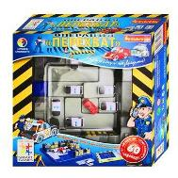
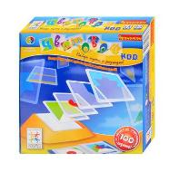
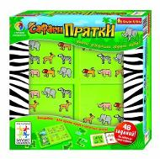
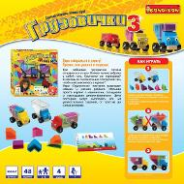
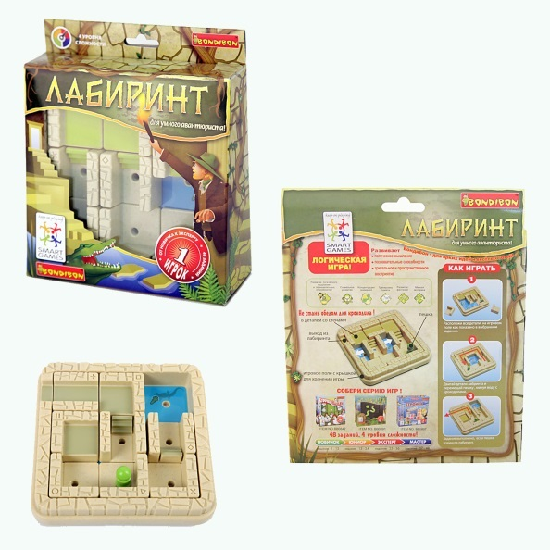
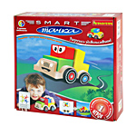
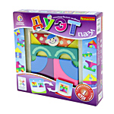
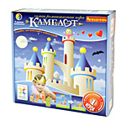
головоломки Bondibon
(от 4 лет и до 99, а может и старше)
они отлично тренируют внимательность, пространственное и логическое мышление, навыки комбинирования, развивают память и мелкую моторику рук. При этом они очень ярко, привлекательно оформлены и приспособлены для того, чтобы брать их в поездки.

Slide 19
И еще очень много, много разнообразных игр для детей и всей семьи.
Начните играть с ребенком, попробуйте поиграть с друзьями.
Как приятно находиться в компании людей, заряженных энергией, весельем и жаждой творчества. И как здорово, когда каждая встреча становится радостным и неповторимым событием.
Настольные игры – это простой и надежный способ сделать вечеринку зажигательно весёлой. Приготовьте несколько игр, и море удовольствия гарантировано.

